Slide 1
Taotlus vastutuskindlustuspoliisi hüvitamiseks
https://partner.tervisekassa.ee
Taotluse esitamine on avatud 1.12-22.12.2025.
Tervisekassa arvestab hüvitise suuruse ja teeb väljamakse hiljemalt
31. jaanuariks 2026 perioodi 01.07.2025-31.12.2025 eest.
Tervisekassa lähtub raviasutuse poolt viimati esitatud taotlusest.

Slide 2
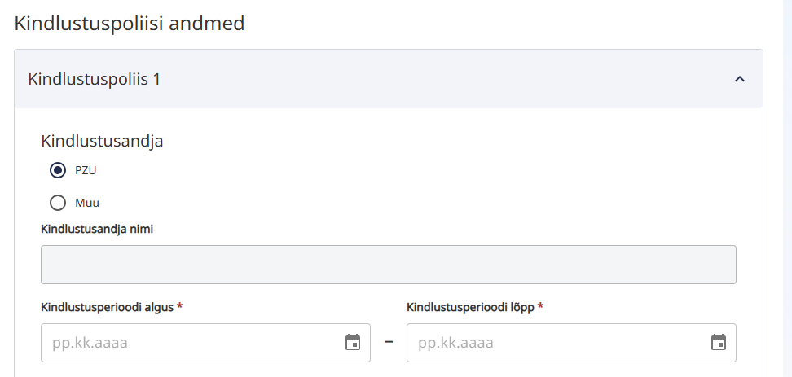



Slide 3
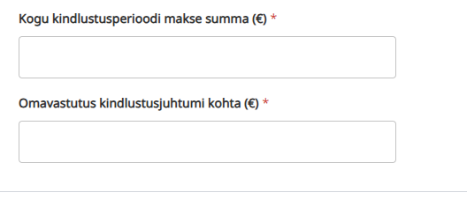





Slide 4
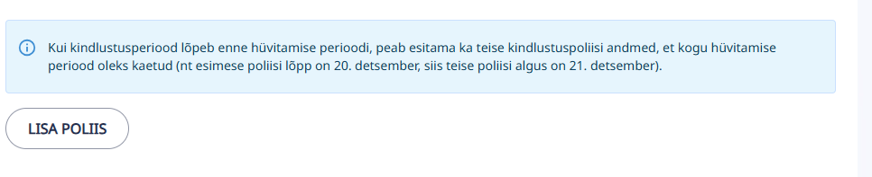
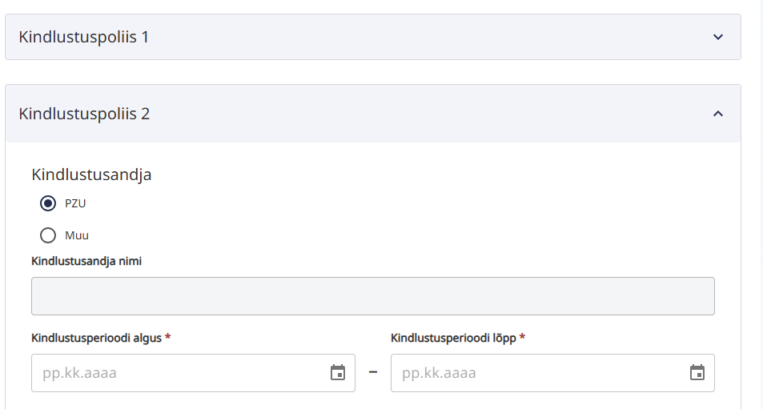

Slide 5
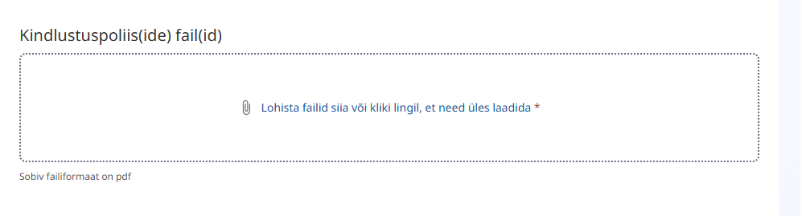
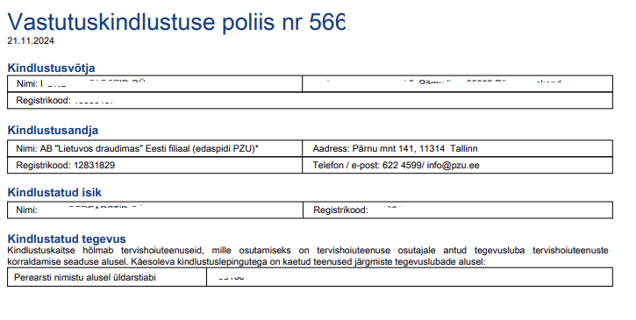

Slide 6
